Slide 1
TIẾNG VIỆT 1
Tập 2
Tuần 27
Tập đọc: Chuột con đáng yêu

Slide 2
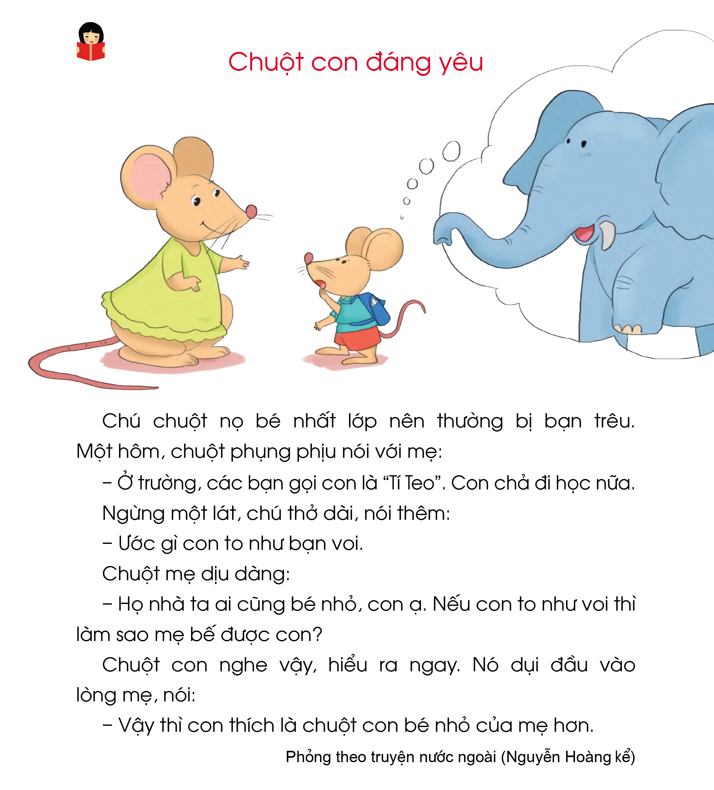
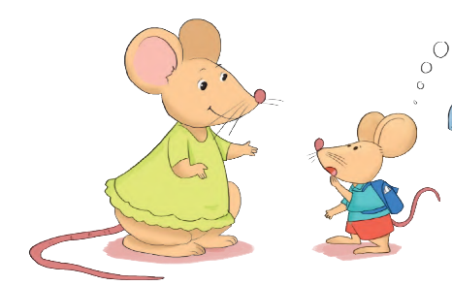

Slide 3







LUYỆN ĐỌC ĐOẠN

Slide 4
1
2
3

Slide 6
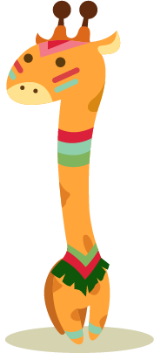




TÌM HIỂU BÀI ĐỌC

Slide 7
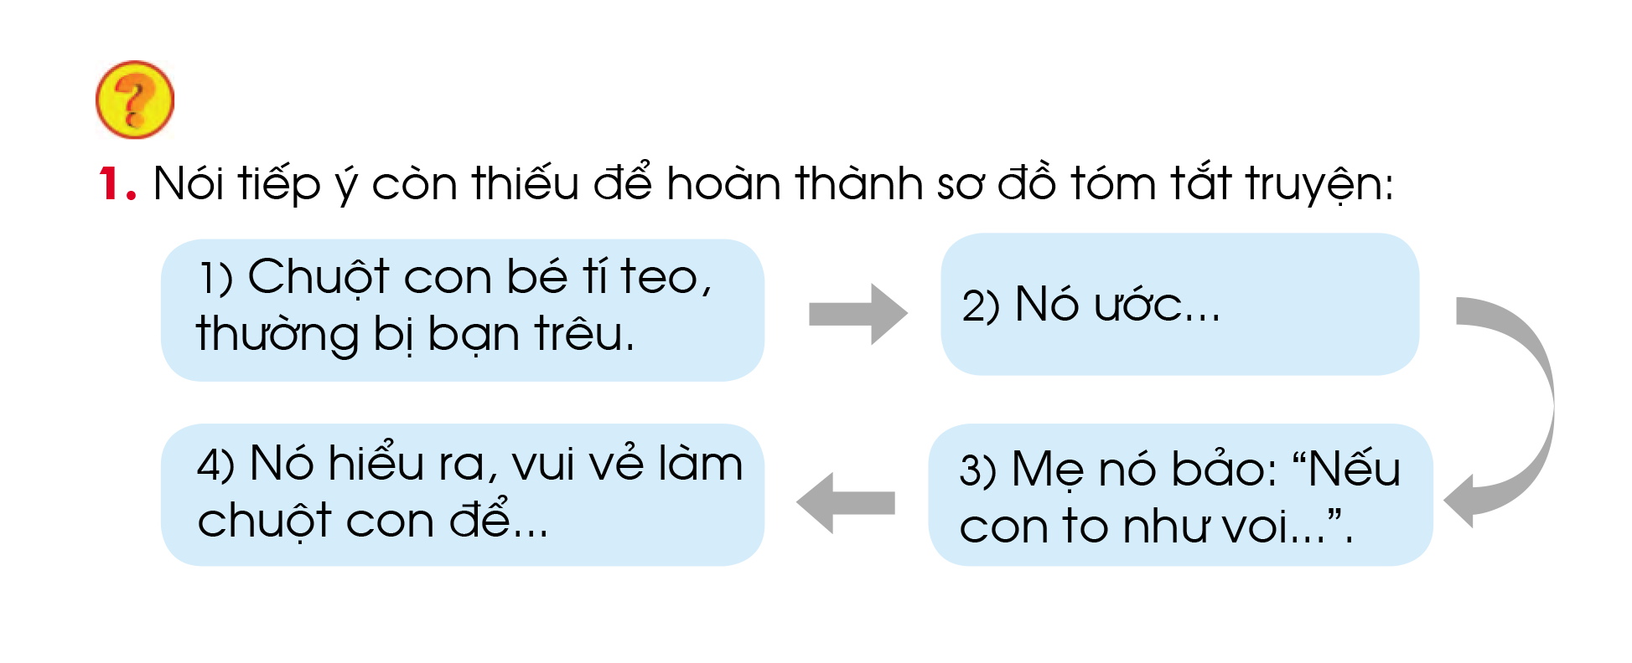



Slide 8
Chuột con có gì đáng yêu?

Slide 9





THƯ GIÃN

Slide 10



Slide 11
LUYỆN ĐỌC LẠI

Slide 12

Đọc theo vai
người dẫn chuyện
chuột mẹ
chuột con

Slide 13






